Slide 1
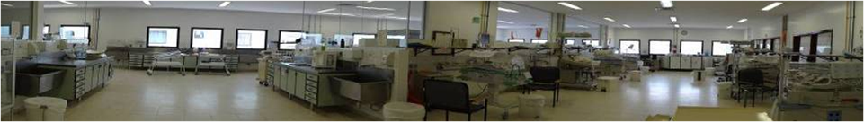

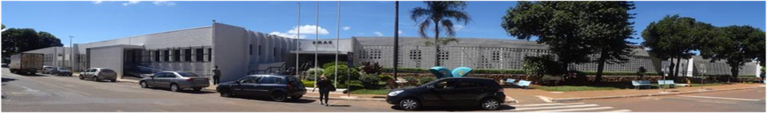
Sessão de Anatomia Clínica HRAS/HMIB
Unidade de Neonatologia
Apresentação: Aline D. C. Cardoso –R4 UTIN HRAS/HMIB
Patologista: Melissa Iole Cás Vita
Coordenação Geral: Marta David Rocha de Moura
Brasília, 10 de junho de 2015 www.paulomargotto.com.br

Slide 2
Identificação:
Filho de V.S.O
DN: 18/05/2014 às 23:05h - HMIB
Idade: 3 dias de vida
Sexo: feminino
TS: O positivo

Slide 3
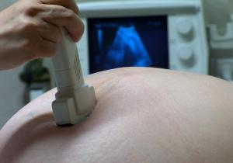
Dados maternos:
Idade: 25 anos
G1P0A0
Pré natal: 6 consultas
Bolsa rota: 4 dias
Sorologias: negativas
TS: A positivo
Intercorrências na gestação:
  DHEG;
  Ecografia gestacional em 02/2014 (21 sem + 6 dias): normal;
  Ecografia gestacional com 35 sem+6 dias evidenciou Hérnia Diafragmática à esquerda.

Slide 4
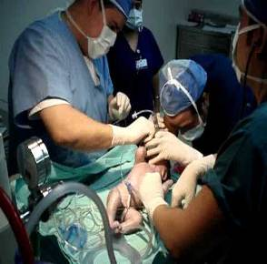
Dados do parto:
Parto cesárea por Hérnia Diafragmática Congênita;
IG: 36 semanas e 2 dias (Capurro);
Classificação: RNPT tardio, AIG;
Peso de nascimento: 2628 g;
APGAR: 7/8;
Líquido claro;
Reanimação em sala de parto: IOT.

Slide 5
Evolução Clínica
Admissão UTI NEO: 19/05/14 (00:35h)
Idd: 1h 30min de vida
Ao exame físico:
REG, acrocianose,dispnéico, bem perfundido .
AR: MV rude, com roncos
ACV: RCR 2T BNF sem sopros. Pulsos palpáveis e simétricos
Abdome: flácido
Acoplado à VM, realizado cateterismo umbilical sem intercorrências;
Hidratação Venosa;
Sedação: Fentanil (1,0);
Droga vasoativa (DVA): Dobutamina (5,0);
Antibioticoterapia (Ampicilina + Gentamicina);
Solicitado Rx de tórax e abdome.

Slide 6
Evolução Clínica
Exames complementares (19/05/14)
Rx tórax/abdome: Presença de hérnia diafragmática volumosa com desvio de mediastino.
Gasometria:
FiO2: 90%, FR: 45/90, Tins: 0,35, Pi: 27+5, PEEP: 5,0
pH: 7,28
pCO2: 30,3
pO2: 44,2
Hb: 17
HCO3: 16
BE: -11,2

Slide 7
Evolução Clínica
19/05/14 - Manhã
- Desconforto respiratório moderado;
- SatO2 pré-ductal 98% e pós-ductal 90%;
- Discreta cianose em abdome inferior e MMII.
Optou-se por aumentar DVA (Dobutamina 5,0 ->10);
Midazolam (1,0) e Fentanil (1,0 -> 1,5);
Bicarbonato de Na (0,5mcg/kg/min).

Slide 8
Evolução Clínica
19/05/14 – Tarde
- Piora clínica com má perfusão periférica (TEC 4-5 seg), dispneia e manutenção de acrocianose.
Iniciado Prostin (Alprostadil) 0,05mcg/kg/min.

Slide 9
Evolução Clínica
19/05/14 – Noite (18:30h)
- Evoluiu com quadro de hipoxemia refratária às medidas realizadas:
Sat O2 56% às custas de parâmetros ventilatórios altos;
VM modo A/C Pi=30,PEEP=05,FR=60,Ti=0,35,MAP=12;
PAM indetectável .
Feito um push de sedação
Associado noradrenalina 0,2 mcg/kg/min.
Melhora da SpO2 até 80-85% (pré-ductal).
PAM: 33 mmHg.

Slide 10
Evolução Clínica
19/05/14 – Noite (23:30h)
Paciente gravíssimo, saturando no máximo 72%, fazendo gasping, saliva espessa,pulsos finos e perfusão periférica lenta;
PAM: 25mmHg;
Gasometria:
pH=7,04;pCO2=108;pO2=9;HCO3=28;BE=-7,0
Foi suspenso Bicarbonato de Na.

Slide 11
Evolução Clínica
20/05/14 - Manhã
Gravíssimo, parâmetros ventilatórios elevados, mantendo PAM baixa, pulsos finos, cianose;
Aumento noradrenalina (0,8);
Dipirona de 6/6h SOS.
Resultado:
-Melhora na SatO2 pré-ductal ( 86-87%)
-PAM=42 mmHg
Reduzido Prostin (0,02)

Slide 12
Evolução Clínica
Ecocardiograma 20/05/14:
Dilatação das câmaras cardíacas direitas e hipertrofia de VD.
Sinais de disfunção sistólica de ambos os ventrículos.
Hipertensão pulmonar acentuada;
Não foi possível aferir a pressão pulmonar.
PCA.

Slide 13
Evolução Clínica
20/05/14 – Tarde:
Piora clínica, hipotensão, queda de saturação;
Anúria;
Aumento de DVA : Nora ( 1,0) e Dobutamina (20).
Resultado:
PAM 39mmHg, discreta melhora na SatO2.
20/05/14 – Noite:
RN gravíssimo, anúrico, PAM indetectável.
Iniciado infusão de adrenalina 0,2 mcg/kg/min → 1mcg/kg/min
Feito dose de sildenafil (1 mg/kg) e iniciado hidrocortisona;
Instalado monitorização de PAi.

Slide 14
Evolução Clínica
20/05/14 – Noite:
Mantendo instabilidade hemodinâmica, evoluindo com hipotensão refratária - risco de óbito iminente.
Expansão volêmica com albumina 5%;
Iniciado Vasopressina (0,04 unidades/kg/hora) .

Slide 15
Evolução Clínica
21/05/14 – 03:30h:
RN sem resposta às terapêuticas instituídas;
Hipertermia (38,5°C), edemaciado, cianótico, pulsos filiformes, perfusão capilar lenta.
Foi reduzida temperatura do berço.
21/05/14 – Manhã:
Extremamente grave;
FC em torno de 60 bpm, SatO2 35%, perfusão lentificada.
Recebeu adrenalina (duas doses), MCE→ sem resposta
Óbito constatado às 10h - solicitado necropsia.

Slide 16
Sessão Anátomo-clínica
A 041 - 14
Dra. Melissa Iole Da Cás Vita
Núcleo de Anatomia Patológica/HMIB

Slide 17
A041-14: exame externo
Ectoscopia:
Recém-nascido, sexo feminino, edema generalizado, predomiante em membros, cianose de extremidades e lábio
Ausência de mal-formações externas
Medidas antropométricas
Peso: 3150g, Ctotal: 48 cm, Ccaudal: 35 cm, Ccef.: 36 cm, Cabd: 34 cm e eixo plantar 7,0 cm

Slide 18
A041-15: exame interno (macroscopia)
  Volumosa hérnia diafragmática (ausência das porções membranácea e muscular do diafragma à esquerda)
  Deslocamento de pulmão esquerdo, coração e porção do timo à direita
  Deslocamento para o tórax de órgãos abdominais (estômago, lobo esquerdo do fígado, baço, porção de intestino delgado e grosso)
  Distensão de alças intestinais
  Coração: CIA, sem outras anomalias

Slide 19
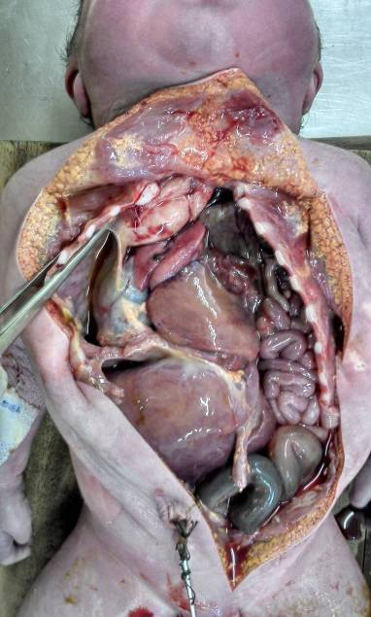
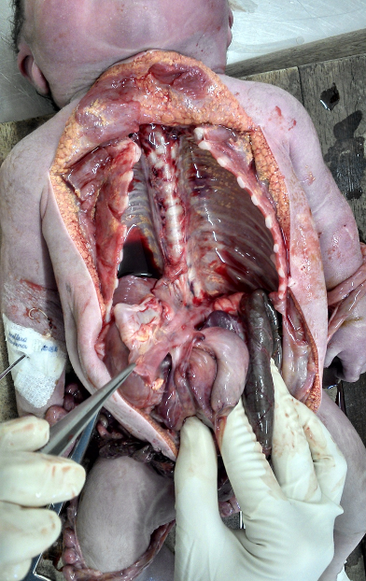

Slide 20
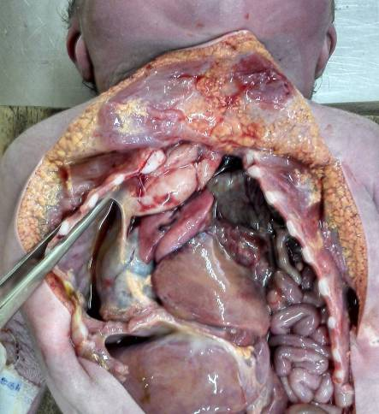
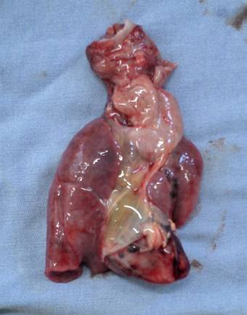
A041-14: exame interno (macroscopia)
A041-14: exame interno (macroscopia)
Primeiro monobloco: órgãos torácicos (rotação e redução de timo e pulmões)
PD: 14,0g
PE: 5,5g

Slide 21
A041-14: Exame interno (microscopia)
A041-14: Exame interno (microscopia)
  Pulmões:
    hipoplasia pulmonar bilateral, mais acentuada à esquerda
    atelectasia
    Dano alveolar com formação de membranas hialinas
    imaturidade pulmonar
  Coração: congestão vascular
  Timo: hipoplasia tímica, com frequente cistificação de corpúsculos de Hassal
  Fígado: congestão e hemorragia
  Rim: imaturos, com persistencia de zonas nefrogênicas
  Cérebro: congestão

Slide 22
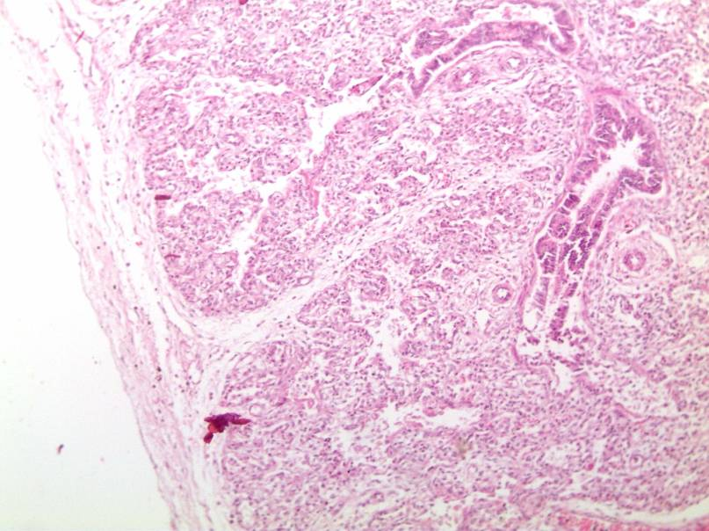
Bronquios e bronquíolos muito próximos à pleura, poucos espaços alveolares e colabados (menos de 5 alvéolos)

Slide 23
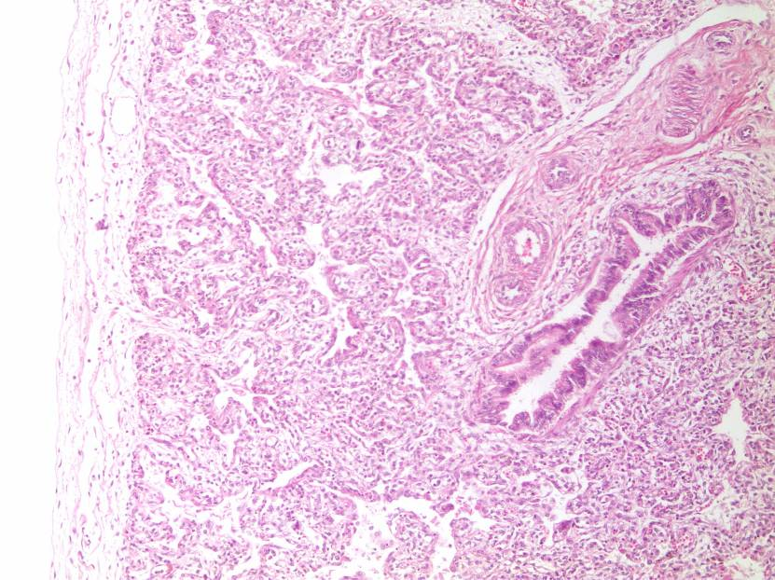
Espessamento da musculatura lisa das artérias

Slide 24
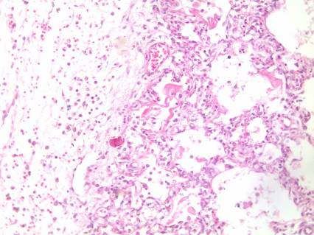
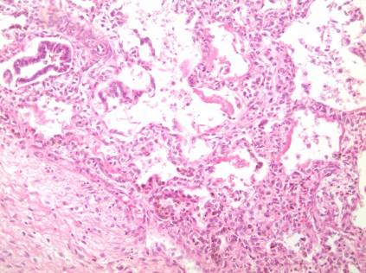
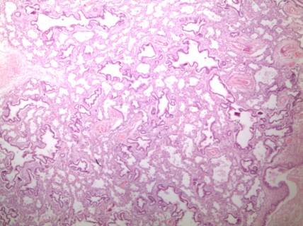
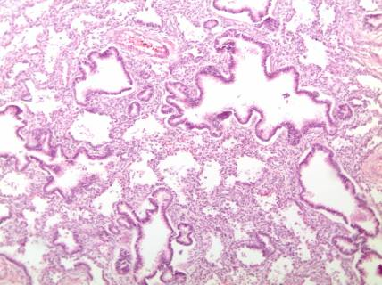
Membranas hialinas
Expansão irregular, bronquios dilatados, atelectasia

Slide 25
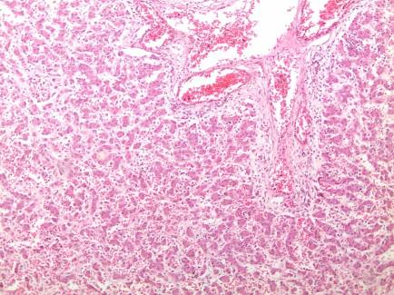
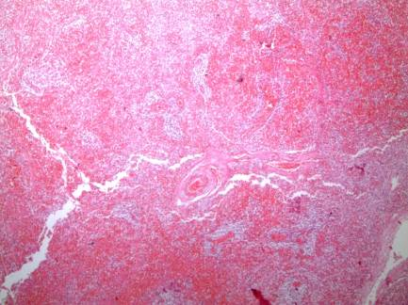
Fígado
Baço
Congestão vascular e hemorragia

Slide 26
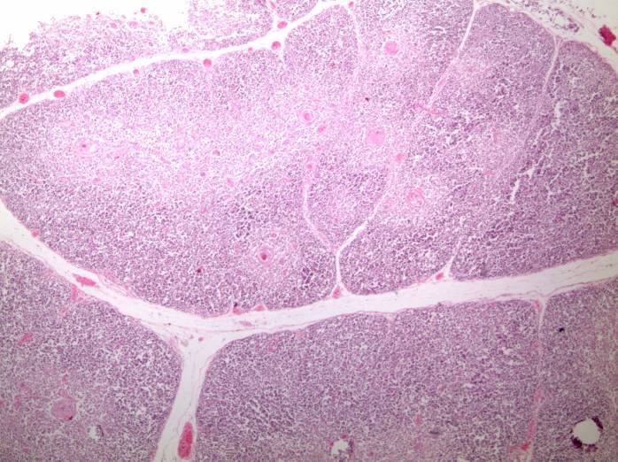
Timo: depleção linfocítica

Slide 27
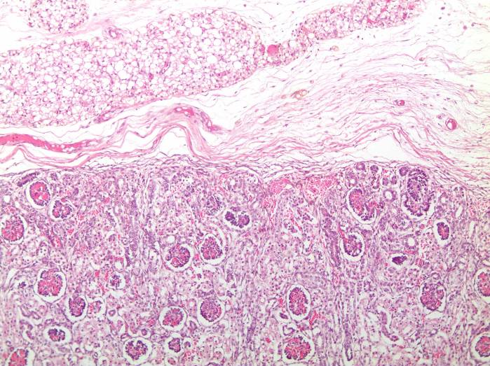
Imaturidade renal: glomérulos imaturos; zonas nefrogênicas
(desaparecimento 32 a 36 semanas)

Slide 28
A041-14: Diagnóstico anatomopatológico final
Hérnia diafragmática à esquerda (Bodalech)
Prematuridade
Hipoplasia pulmonar severa
Imaturidade pulmonar
Dano alveolar, com membranas hialinas
Insuficiência respiratória
Aguda (CM)

Slide 29
Discussão Clínica
Hérnia Diafragmática Congênita

Slide 30
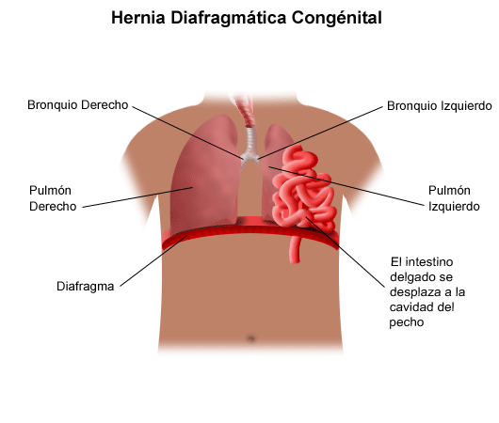
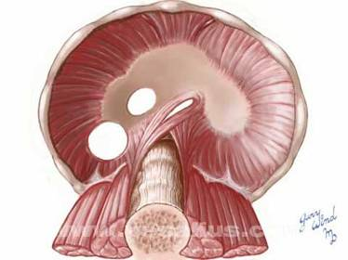
Hérnia Diafragmática Congênita
Definição:
Defeito no fechamento dos canais pleuroperitoneais, resultando em uma grande abertura (Forame de Bochdalek) na região póstero-lateral do diafragma.

Slide 31
Definição:
Corresponde a 8% das malformações dos neonatos.
80% são do lado esquerdo; 15% do lado direito e 2% bilateral.
Predominância no sexo masculino.
Está associada com anomalias cardíacas, gastrintestinal, geniturinária, esquelética e trissomias.

Slide 32
Incidência: 1 a cada 3000 nascimentos.
Malformação potencialmente letal.
Gravidade da Insuficiência Respiratória/Prognóstico:
  Hipoplasia Pulmonar;
  Hipertensão Pulmonar.
Mortalidade:
  13 a 65% ( na ausência de malformações associadas);
  90% na presença de anomalias;
  100% se diagnosticada até 25ª sem.
Sobrevida maior quando ocorre à esquerda (68% x 63%).

Slide 33
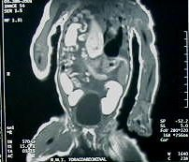
Diagnóstico Pré-natal:
US Gestacional: vísceras abdominais na cavidade torácica, desvio do mediastino, polidramnia.
Doppler nas artérias pulmonares fetais: hipoplasia pulmonar.
Ressonância magnética: avalia a posição do fígado, o volume dos pulmões e distingue de outras malformações.
Ressonância magnética : hérnia à direita com ascenção do figado, estômago e alças intestinais.

Slide 34

Exame de imagem:
Lateralidade do defeito;
Hérnia de fígado (liver up ou liver down);
Estômago no tórax;
Razão entre a área do pulmão contralateral à HDC e a circunferência craniana (relação pulmão / cabeça – RPC) Observado / Esperado – dados em fetos sem HDC;
Volume do pulmão – mensurar o crescimento pulmonar.

Slide 35
Diagnóstico no pós-parto
A despeito da imagem pré-natal, 20-30% dos pacientes com HDC não são diagnosticados.
Tais casos podem se apresentar no período neonatal imediato ou nos primeiros dias de vida;
Assintomáticos por mais tempo:
  Desconforto respiratório leve;
  Problemas de alimentação;
  Risco potencial para o infarto do intestino por encarceramento das vísceras em tórax

Slide 36
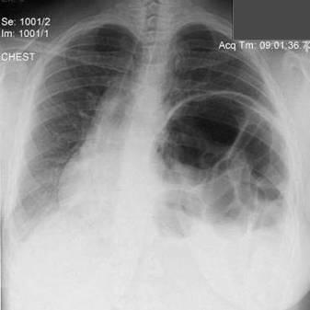
Diagnóstico Pós-natal:
Abdome escavado;
Ruídos hidroaéreos no tórax;
Desvio do ictus cardíaco;
Grave insuficiência respiratória;
RX de Tórax: Hemitórax com estruturas semelhantes a cistos (alças intestinais)
Diagnóstico diferencial:
Malformação adenomatóide cística (à direita).

Slide 37
Evolução:
Com o avançar da idade gestacional há piora progressiva da hipoplasia pulmonar.
A compressão exercida pelas vísceras herniadas, especialmente o fígado, expressa seu efeito nocivo tanto no desenvolvimento alveolar como vascular.

Slide 38
Condutas imediatas:
IOT: O RN deve ser intubado imediatamente após o nascimento, sem ventilação por máscara facial.
Elevação do decúbito, colocando o paciente de preferência sobre o lado afetado.
Descompressão do estômago e alças intestinais: SOG n° 8 aberta.
Cateterismo Umbilical (artéria e veia).
Monitorização da PA: manter PAM em níveis normais, de acordo com a IG.
Rx de tórax confirma o diagnóstico e Ecocardiograma precoce ( avaliar HP, falência de VD e o tamanho do VE--> quanto menor o VE, pior o prognóstico).

Slide 39
Condutas imediatas:
Manuseio mínimo, manter bem sedado.
Prostaglandina: usar em casos de hipertensão pulmonar severa refratária, principalmente em situações que não se dispõe da combinação NOi e ventilação de alta frequência e após a avaliação da ecocardiografia evidenciando disfunção ventricular direita.
Óxido Nítrico : Considerar uso de NOi se houver evidências de shunt D-E extra-pulmonar (INDICE DE OXIGENAÇÃO > 20; diferença de saturação pré e pós-ductal > 10%). Resposta reservada (a cada 10 RN, 2 respondem).
Sildenafil: em situações de hipertensão pulmonar não responsível ao NOi.

Slide 40
Cirurgia:
A estabilização pré-operatória é de grande importância.
A cirurgia clássica apresenta-se com uma incisão subcostal com o conteúdo herniário retornando para a cavidade abdominal e consequente reparação do defeito diafragmático.
Em 60% a 70% dos casos, fechamento primário do diafragma pode ser realizado.
Nos demais pacientes, utiliza-se uma prótese para correção do defeito.
Há necessidade de reparação da prótese em mais de 50% dos pacientes.

Slide 41
Morbidade:
Quilotórax → complicação precoce pós-operatória mais comum;
Pneumótorax → se apresenta com deterioração súbita cardiorrespiratória.
Sindrome Compartimental Abdominal (SCA): risco pode ser minimizado com a redução da Pressão Intra-abdominal através de uma correção na parede abdominal.

Slide 42
NOTA DO EDITOR DO SITE
Dr. Paulo R. Margotto
Consultem também!Aqui e Agora!
Hérnia diafragmática congênita, ainda um desafio (hipertensão pulmonar) (Encontro em Fortaleza, 26/3/2015) Autor(es): Paulo R. Margotto

Slide 43
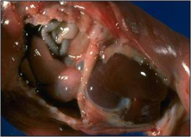

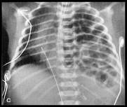
Hérnia diafragmática congênita (HDC), ainda um desafio
(hipertensão pulmonar)
Encontro em Fortaleza, 26 de março de 2015
Paulo R. Margotto
Prof. Da Faculdade de Medicina da Universidade Católica de Brasília
pmargotto@gmail.com
www.paulomargotto.com.br

Slide 44
Hérnia diafragmática congênita, ainda um desafio
Ocorre:1/2500-3500 nasc / Mortalidade:em torno de 50%
Controvérsias incluem:
a definição de HDC grave pelos critérios pré-natal e pós-natal,
intervenção cirúrgica fetal,
manejo do ventilador,
o controle da hipertensão pulmonar,
o uso de oxigenação por membrana extracorpórea,
considerações cirúrgicas e o
seguimento a longo prazo.
Danzer e Hedrick,2014

Slide 45
Preditores pré-natais de gravidade
Hérnia diafragmática congênita, ainda um desafio
Posição do fígado
  Indicador isolado mais confiável de gravidade e mortalidade.
  Determinado por ultrassonografia (USG) ou ressonância magnética (RM).
  Fígado intratorácico + HDC Esq: defeito grande + herniação precoce → hipoplasia pulmonar grave
  Em relação com fígado abaixo do diafragma
  mortalidade: 65% x 7%
  ECMO: 80% x 25%
Danzer e Hedrick,2014

Slide 46
Hérnia diafragmática congênita, ainda um desafio
Preditores pré-natais de gravidade
Medida do volume pulmonar
  Feita com USG
  Medida da área pulmonar / circunferência da cabeça (RLH- R de ratio; L de Lung-pulmão; H de Head- cabeça).
  sobrevivência de 100% com LHR >1,4 e 100% de mortalidade de 100% com RLH <1. Assim, quanto maior esta relação melhor será a sobrevida
  Pontos negativos: observador dependente; métodos diferentes; pode subestimar valores pela presença de compressão por vísceras, tamanho da cabeça depende da idade gestacional
Danzer e Hedrick,2014; Laudy, 1996

Slide 47
Hérnia diafragmática congênita, ainda um desafio
O QUE NÃO PODERIA OCORRER!
Última ecografia: (há 10 dias): não há alterações relatadas
Nasceu hipotônico, cianótico, com movimentos respiratórios irregulares e FC em torno de 100 bpm
O2 sob máscara após aspiração de pouca secreção clara das VAS, sem melhora
O2 com CFR com melhora discreta da cianose e manutenção da FC
Óbito com 1 hora de vida: Asfixia perinatal grave/cardiopatia congênita
No entanto.... A despeito da imagem pré-natal, 20-30% dos pacientes com CDH não são diagnosticados! (20-30%) (Losty, 2014 )

Slide 48
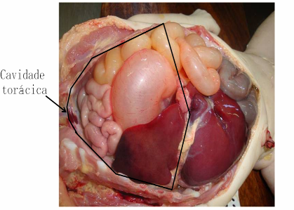
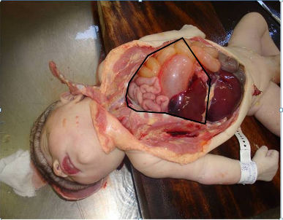
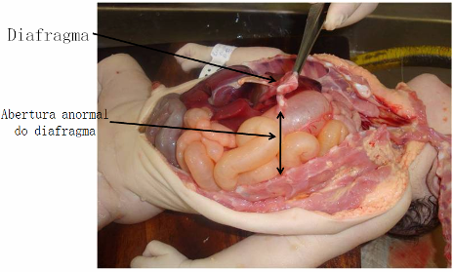
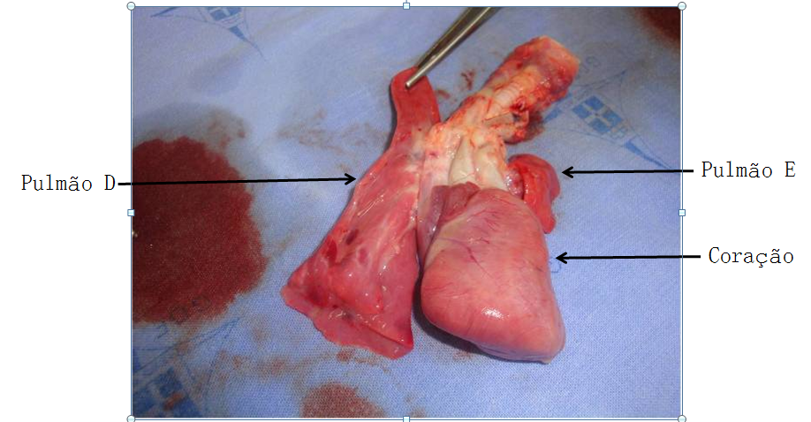
Hérnia diafragmática congênita, ainda um desafio

Slide 49
Hérnia diafragmática congênita, ainda um desafio
CRESCIMENTO PULMONAR FETAL NA HERNIA DIAFRAGMÁTICA CONGÊNITA
A severidade da HDC se deve a hipoplasia pulmonar (20 milhões de alvéolos para 1,2 milhões), devido à compressão do pulmão e ao seu deficiente desenvolvimento pelas vísceras deslocadas para o tórax;
O fígado é particularmente nocivo ao crescimento do pulmão.
Os efeitos da compressão afetam tanto o parênquima alveolar como o aumento da espessura da parede dos vasos
Margotto, PR

Slide 50
Hérnia diafragmática congênita, ainda um desafio
CRESCIMENTO PULMONAR FETAL NA HERNIA DIAFRAGMÁTICA CONGÊNITA
Bargy F et al avaliaram AO LONGO DE 15 ANOS o padrão das lesões pulmonares dos fetos com HDC ao longo da gestação.
Este estudo morfológico foi conduzido em 134 fetos humanos com idade gestacional entre 22 a 40 semanas. Cada feto foi dissecado dentro de 2 horas pós-morte
Foram estudados os pulmões tanto direito como esquerdo
Crescimento do pulmão fetal na hérnia diafragmática congênita | Bargy F, Beaudoin S, Barbet P (França)

Slide 51
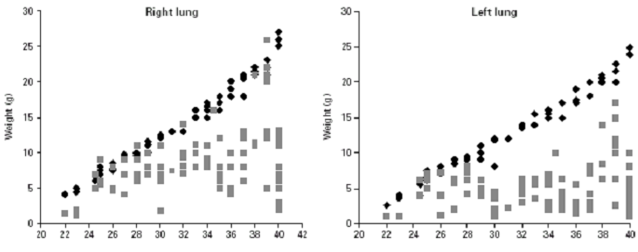
Hérnia diafragmática congênita, ainda um desafio
CRESCIMENTO PULMONAR FETAL NA HERNIA DIAFRAGMÁTICA CONGÊNITA
Comparação entre os grupos com Hérnia diafragmática congênita e o grupo controle. Na cor cinza, os fetos com hérnia diafragmática congênita
Observem: -sem diferenças entre os pesos dos pulmões entre os dois grupos entre 22-26 semanas se idade gestacional.
-a partir de 30 semanas de gestação, o peso do pulmão direito tornou-se significativamente menor no grupo com HDC em relação ao grupo controle
Em outras palavras, a hipoplasia pulmonar seria relativamente menos severa com 34 semanas do que com 40 semanas para a mesma forma anatômica.

Slide 52
Hérnia diafragmática congênita, ainda um desafio
Idade Gestacional 38 semanas 2 dias
Anatomia Clínica: Hérnia diafragmática Autor(es): Marina Barbosa, Raquel C. Almeida, Paulo R. Margotto
Causas do óbito: asfixia perinatal grave / óbito com 1 hora de vida/
SEM DIAGNÓSTICO PRÉ-NATAL

Slide 53
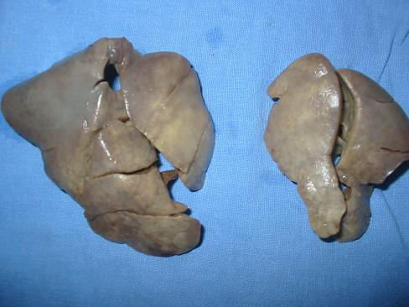

Hérnia diafragmática congênita, ainda um desafio
Idade Gestacional: 33 semanas
Anátomo Clínica: Tamponamento cardíaco com o uso do catéter central de inserção periférica Autor(es): Francisco Pereira, Julio Cesar Albernaz Guimarães e Paulo R. Margotto
Correção cirúrgica
com 4 dias de vida!
Causa do óbito: perfuração cardíaca pelo PICC

Slide 54
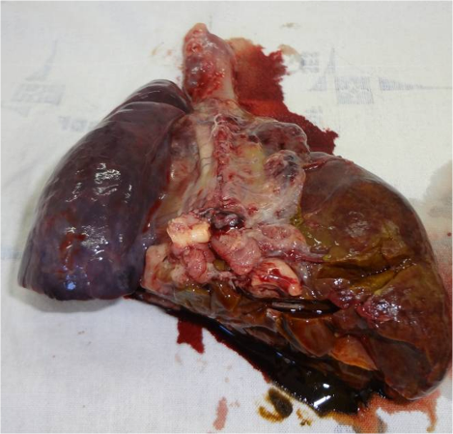
Hérnia diafragmática congênita, ainda um desafio
Idade gestacional: 34 semanas e 4 dias
Sessão de Anatomia Clínica:Hérnia diafragmática congênita Autor(es): Tatiane Melo de Oliveira, Fernanda Laiza, Paulo R. Margotto, Ana Quirino, Regina Maria de Araújo Fróz
Correção cirúrgica
com 2 dias de vida!
Causa do óbito: complicações pós-operatórias

Slide 55
Hérnia diafragmática congênita, ainda um desafio
Preditores pós-natais de gravidade
Tamanho do defeito e necessidade de retalho cirúrgico
(segundo The CDH Study Group: Lally KP et al,2007)
Com retalho versos correção primária
Mortalidade: 21% x 5%
OR para a morte: 14;95% IC: 10.35‒19.13;
P < 0.001
Maior tempo de Ventilação Mecânica
Maior tempo de internação em UTI Neonatal
Maior necessidade de ECMO, dificuldade de alimentação, doença do refluxo, necessidade prolongada de O2 (P<0.01)
Tempo do início do defeito
O achado de hérnia diafragmática fetal por volta da 25ª sem
de gestação está associado a 100% de mortalidade
Reflexo da
Hipoplasia
pulmonar

Slide 56
Hérnia diafragmática congênita, ainda um desafio
Preditores pós-natais de gravidade
Na experiência de Santos e cl, os RN com HDC com prognóstico ruim foram aqueles RN que necessitaram de:
intubação antes de 6 horas de vida,
a não obtenção de PaO2 maior que 100mmHg (100% de mortalidade)
e aqueles que apresentaram Apgar menor ou igual a 6 no 5º minuto de vida.
Segundo The CDH Study Group: Brindle LE et al et al,2014
Presença de cromossopatia
cardiopatia congênita grave (26% sobrevivência x 73% sem defeito cardíaco)
hipertensão pulmonar (o mais importante fator - Dillon et al, 2004)
    Leve: mortalidade 1%
    Moderada: mortalidade 7%
    Grave: mortalidade 56%

Slide 57
Hérnia diafragmática congênita, ainda um desafio
REANIMAÇÃO
Intubação imediata: É contra-indicado o uso de máscara
Ventilação por pressão positiva a 100% (a asfixia piora a hipertensão pulmonar):PIM máxima de 25cmH20 e FR de 30-40/min
Objetivar:
-SatO2 pré-ductal : 85% - 95% e pós-ductal >70%.
(Em situações individualizadas, manter a saturação pré-ductal >80%, desde que se mantenha boa perfusão tissular).
-Manter a PaCO2 entre 55-60mmHg. Vigorosa hiperventilação à injúria pulmonar relacionada ao respirador.
Surfactante pulmonar: não indicado de forma rotineira para todo recém-nascido
Elevação do decúbito, colocando-se o paciente de preferência sobre o lado afetado (facilita a expansão do lado normal).
Margotto,PR,2013

Slide 58
Hérnia diafragmática congênita, ainda um desafio
Descompressão do estômago e alças intestinais: aspirar o conteúdo gástrico com SOG nº 8 e a seguir, deixá-la aberta para descompressão do estômago e alças intestinais que estão na caixa torácica. Se necessário: manter aspiração contínua.
Cateterismo de vasos umbilicais: a PaO2 obtida do cateter arterial umbilical reflete a oxigenação do sangue pós-ductal. É essencial a monitorização da PaO2 pré-ductal (oxímetro no membro superior direito).
Monitorização da pressão arterial: Manter a PAM (pressão arterial média) em níveis normais, de acordo com a idade gestacional.
Se hipotensão arterial (de forma geral <30mmHg em pré-termos e <50mmHg em RN a termo) associada à saturação pré-ductal <80%,
avaliar : - função cardíaca com ecocardiografia
- em caso de hipovolemia, aplicar 10-20ml/kg de soro fisiológico
- considerar drogas vasoativas
Margotto,PR,2013

Slide 59
Hérnia diafragmática congênita, ainda um desafio
Analgesia/sedação/manipulação mínima: estes RN apresentam grande labilidade na oxigenação arterial (punções arteriais e venosas): o exame clínico e a aspiração traqueal aumentam o shunt D-E, agravando a hipoxemia. Manipular o estritamente necessário. Manter calmo e silencioso o ambiente ao redor do paciente; recomenda-se o uso de drogas analgésicas e sedativas: Fentanil e Midazolam (vide Capítulo de Dor Neonatal)
Paralisia muscular: não deve ser usado, devido a conseqüências indesejáveis na mecânica ventilatória.
Ecocardiograma (inicial com 24 horas de vida e seriado): avaliação da hipertensão pulmonar e da função ventricular direita. Ventrículo esquerdo pequeno complica a evolução destes pacientes.
Margotto,PR,2013

Slide 60
Hérnia diafragmática congênita, ainda um desafio
Estratégias ventilatórias
Ventilar o RN com pressões menos agressivas, devido ao maior risco de barotrauma.
Parâmetros iniciais:
-PIP 20-25 cmH2O
-PEEP 5 cm H2O, FR 30-40/min;
Para os RN com : -grave hipóxia e/ou hipercapnia refratária (falha da ventilação convencional)
- PIP >25cm H2O em ventilação convencional
ventilação de alta frequência:
(MAP de 13-17, FR de 10Hz, amplitude 30-50, em acordo com a vibração torácica)
Após estabilização, reduzir FiO2 se saturação pré-ductal >95%
(Alvo de saturação:85%)
Margotto,PR,2013

Slide 61
Hérnia diafragmática congênita, ainda um desafio
Estratégias ventilatórias
Evitar PIP >25 cm H2O
Manter FR entre 25-40
Tolerar SatO2 pré-ductal de 85%
Tolerar certo grau de hipercapnia:50-55mm-60mmHg
Evitar hipocapnia: do fluxo sanguíneo cerebral / desvio curva Hb para a direita
agrava hipoxia tecidual
Margotto,PR,2013

Slide 62
Hérnia diafragmática congênita, ainda um desafio
Hipoplasia pulmonar,
Aumento da resistência vascular pulmonar
Insuficiência cardíaca
Determinam a fisiopatologia da hérnia diafragmática congênita.

Slide 63
Hérnia diafragmática congênita, ainda um desafio
Hipertensão pulmonar
A melhora da HP é um objetivo crucial a ser conseguido no manuseio da HDC
(O CALCANHAR DE ACHILLES)
Ecocardiograma com 24 h de vida e seriado
(semanalmente)
Avaliação de: -hipertensão pulmonar (HP)
-DISFUNÇÃO VD
Predição prognóstica a curto prazo:
-a maioria da HP resolve entre 1-3 semanas
-severa hipertensão HP com 2 semanas:
biomarcador de severa doença
preditor de mortalidade e morbidade pulmonar
Lusk, 2015; Danzer e Hedrick, 2014

Slide 64
Hérnia diafragmática congênita, ainda um desafio
Hipertensão pulmonar
-Impacto na sobrevivência e prognóstico funcional a longo prazo
-A mais frequente indicação de ECMO
Por que frequentemente não responde às drogas habitualmente usadas
Menor massa pulmonar
Menor quantidade de terminações da árvore respiratória
Menor quantidade de bronquíolos terminais e alvéolos
Menor superfície de troca alveolar
Danzer e Hedrick, 2014

Slide 65
Hérnia diafragmática congênita, ainda um desafio
Hipertensão pulmonar
Maior camada muscular das artérias pulmonares
Resistência vascular aumentada persistentemente
Maior reatividade e labilidade
Hipoxemia e acidose geram vasoespasmo pulmonar
Rápida piora do paciente e dificuldade na ventilação mecânica (VM)
Ventrículo esquerdo pouco desenvolvido: disfunção ventricular esquerda e baixo débito cardíaco, piorando a desrregulação da vasculatura pulmonar
Danzer e Hedrick, 2014

Slide 66
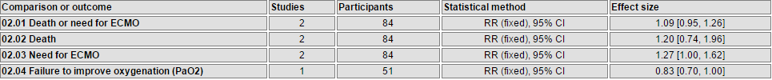
Hérnia diafragmática congênita, ainda um desafio
Hipertensão pulmonar
iNO (óxido nítrico inalado)
padrão ouro no tratamento da hipertensão pulmonar
Sem demonstração de benefício na HDC
(devido ao aumento da fosfodiesterase 5 que inativa o óxido nítrico) Belik,2014
Revisão da COCHRANE:aumento da necessidade de ECMO e contraindicou o uso do iNO.
A causa, em parte, da falta de resposta ao iNO: disfunção ventricular esquerda observada na HDC, causando circulação sistêmica dependente do ventrículo direito

Slide 67
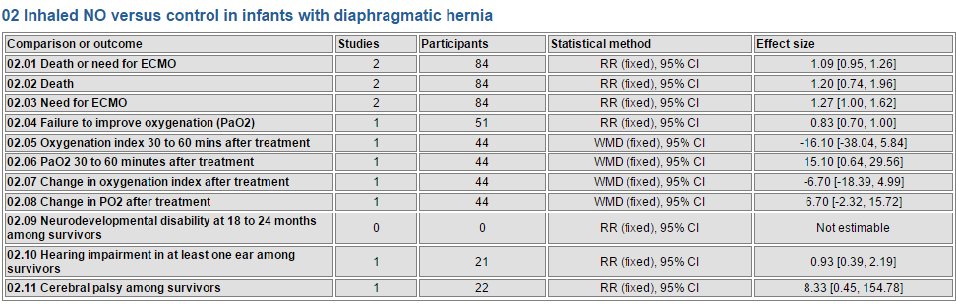
Hérnia diafragmática congênita, ainda um desafio
Hipertensão pulmonar
iNO (óxido nítrico inalado)
  Nitric oxide for respiratory failure in infants born at or near term

Slide 68
Hérnia diafragmática congênita, ainda um desafio
Hipertensão pulmonar
Por quê da relativa hipoplasia ventricular esquerda
(os pulmões hipoplásicos levam a uma falta de pré-carga ventricular esquerda e subseqüentemente, inibe o desenvolvimento ventricular)
maior determinante de hipertensão pulmonar (venosa) e a falta de resposta ao óxido nítrico.
Esta importante disfunção do ventrículo esquerdo pode levar a dependência do ventrículo direito (VD) para a adequada perfusão sistêmica.
A Insuficiência cardíaca pode surgir da excessiva pós-carga do VD com deficiente enchimento do VE e perfusão sistêmica
Buss,2006

Slide 69
Hérnia diafragmática congênita, ainda um desafio
Hipertensão pulmonar
Portanto, uma PCA servirá como um respiradouro para o ventrículo direito, permitindo que o sangue ignore o pulmão particularmente em momentos de pico da hipertensão pulmonar, ao custo de desaturação sistêmica.
Buss,2006

Slide 70
Hérnia diafragmática congênita, ainda um desafio
Hipertensão pulmonar
Na presença de severa hipertensão pulmonar a insuficiência cardíaca direita frequentemente torna-se eminente no momento do fechamento do canal arterial
Suspeita do fechamento da PCA:
Sinais e sintomas de insuficiência ventricular direita,
aumento da dessaturação pré-ductal com ou sem estreitamento da diferença pré e pós-ductal
e hipotensão arterial e sinais de deficiente perfusão
Confirmar com a ecocardiografia
(disfunção do VD)
Buss,2006

Slide 71
Hérnia diafragmática congênita, ainda um desafio
Hipertensão pulmonar
Então...
Neste contexto, a manutenção da patência ductal com o uso da prostaglandina E-1 aumenta a contribuição do ventrículo direito para o fluxo sistêmico
No entanto: faltam estudos randomizados e controlados
"A ausência da evidência não significa evidência da ausência" (Carl Sagan).
Buss,2006
Prostin^{R} (Prostaglandina E1) EV contínua ⇒ 0,05 até 0,1 1mcg/kg/min; dose máxima: 0,4 mcg/kg/min. Obtendo-se aumento da PaO2 e do pH, deve-se diminuir a dose até 0,01 mcg/Kg/min para evitar efeitos colaterais como apnéia (12%) febre (14%) rubor (15%).Os efeitos colaterais menos comuns são taquicardia ou bradicardia, hipotensão arterial e parada cardíaca. Monitorizar acidose metabólica. Prostin: 1 ml=500mcg - Como usar: peso x dose x 1440/500

Slide 72
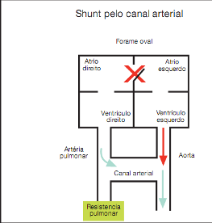
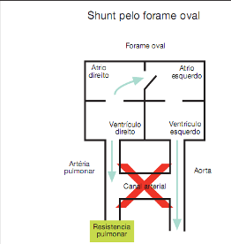
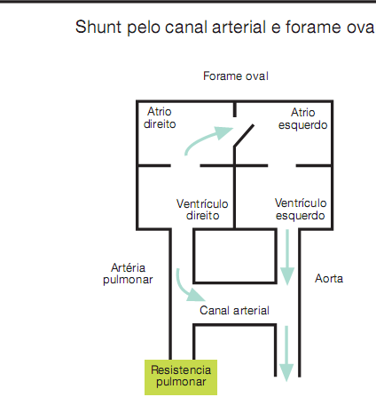
Hérnia diafragmática congênita, ainda um desafio
Hipertensão pulmonar
Disfunção do ventrículo direito (VD)
A HP se caracteriza quando o VD não consegue superar à alta resistência vascular pulmonar (RVP):
-o canal arterial (shunt D-E) protege aliviando o VD
-em situações de alta RVP: VD não consegue e ocorre shunt D-E pelo foramen oval (não detectado pela diferença pré e pós-ductal)
Cabral,Belik,2013
Cuidado
Com expansão!
A HP ocorre da inabilidade do VD de bombar contra esta alta resistência pulmonar levando ao shunt a nível do forame oval e com a presença do canal arterial que caracteriza a síndrome

Slide 73
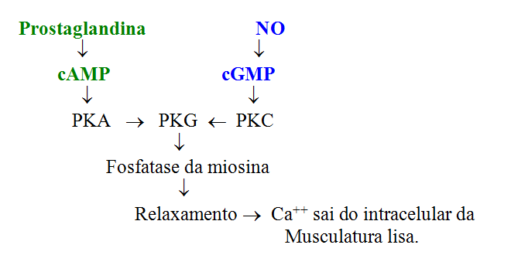
Hérnia diafragmática congênita, ainda um desafio
Hipertensão pulmonar
Uso de vasodilatador alternativo ao iNO: Sildenafil / Milrinona
Existem dois caminhos que levam ao relaxamento da musculatura lisa
Prostaglandina que estimula o AMP cíclico (cAMP), que é inativado pela fosfodiestease 3
MILRINONA BLOQUEIA
Óxido nítrico (NO) que estimula o GMP cíclico (cGMP), que é inativado pela fosfodiestease 5
SILDENAFIL BOQUEIA
FDE-3 inativa
FDE-5 inativa
FDE:FOSFODIESTERASE
Belik,2014

Slide 74
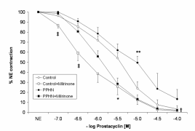
Hérnia diafragmática congênita, ainda um desafio
Hipertensão pulmonar
Uso de vasodilatador alternativo ao iNO: Sildenafil / Milrinona
É importante conhecer a hemodinâmica cardiopulmonar
Sildenafil e Milrinona:
São excelentes drogas inotrópicas
Milrinona:inibidor seletivo da fosfodiesterase (FDE) 3:
nos miócitos cardíacos e
nos músculos lisos dos vasos
produz melhora da oxigenação nos recém-nascidos com HP não responsíveis ao iNO
Lakshminrusimha, 2009
dose inicial de 0.33 µg/kg/minuto, com aumento de 0,33 a um máximo de 0,99 µg/kg/minuto
McNamara PJ,2006; Belik,2014

Slide 75
Hérnia diafragmática congênita, ainda um desafio
Hipertensão pulmonar
Uso de vasodilatador alternativo ao iNO: Sildenafil / Milrinona
Milrinona
Milrinona no ventrículo direito, melhora:
A função sistólica (efeito inotrópico)
A função diastólica (efeito lusitrópico)
E atua como VASODILATADOR PULMONAR
A melhora ocorre com 12-14 h com significância estatística em 48-72h
produz melhora da oxigenação nos recém-nascidos com HP não responsíveis ao iNO
dose inicial de 0.33 µg/kg/minuto, com aumento de 0,33 a um máximo de 0,99 µg/kg/minuto
McNamara PJ,2006; Patel, 2012;Sehgal,2012;Belik,2014

Slide 76
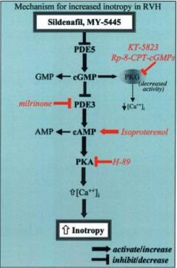
Hérnia diafragmática congênita, ainda um desafio
Hipertensão pulmonar
Uso de vasodilatador alternativo ao iNO: Sildenafil / Milrinona
Sildenafil:inibidor seletivo da FDE 5
Na hipertrofia do VENTRÍCULO DIREITO
Tem aspecto inotrópico via cAMP
Ao bloquear a FDE 5 aumenta o cGMP que bloqueia a FD3 e aumenta o cAMP
a inibição da fosfodiestease pode ser um novo meio de melhorar a função do ventrículo direito
+
Nagendran J et al, 2007, Belik ,2014
melhora de perfusão coronariana
( com melhora da perfusão pulmonar)

Slide 77
Hérnia diafragmática congênita, ainda um desafio
Hipertensão pulmonar
Uso de vasodilatador alternativo ao iNO: Sildenafil / Milrinona
A perfusão coronariana
Depende basicamente da pressão diastólica sistêmica.
(é durante a diástole que ocorre a perfusão coronariana).
Na HP existe hipertrofia do ventrículo direito (VD), diminuição do fluxo sanguíneo pulmonar, queda da pós-carga do ventrículo esquerdo (VE) e a piora da perfusão coronariana
Estudos animais: melhora da perfusão coronariana a contração do VD com da resistência vascular pulmonar
Brooks H,1971
Dose: (EV)-ataque de 0,4mg/kg por 3 horas, seguida de manutenção de 1,6mg/kg/dia
(Oral)-0,5mg/Kg/dose de 8/8 horas, aumentando para 1-2mg/kg/dose de 4/4 horas
Steinhorn,2009
Margotto,2013

Slide 78
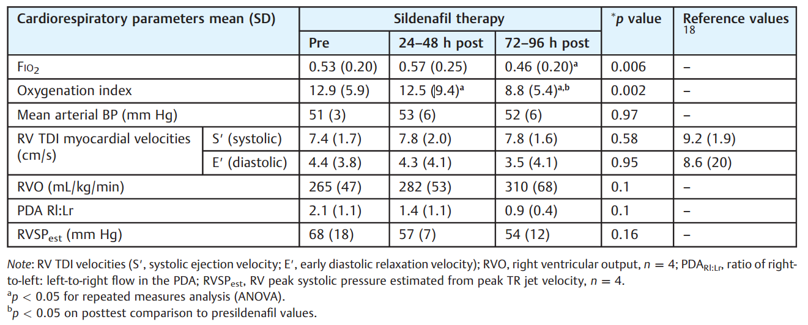
Hérnia diafragmática congênita, ainda um desafio
Hipertensão pulmonar
Uso de vasodilatador alternativo ao iNO: Sildenafil EV contínuo
Anja Bialkowski et al, 2013 (Austrália):
100 to 290 μg/kg/h após reparo, antes do início da dieta (9 RN)
(dieta zero não contra-indica o sildenafil oral; pode alterar a bioavaliabilidade )
Pacientes recebendo vários vasodilatadores pulmonares e agentes cardiotrópicos:
(Reflexo da complexidade hemodinâmica da HDC)

Slide 79
Hérnia diafragmática congênita, ainda um desafio
Caso Clínico: hipertensão pulmonar pré- e pós-cirúrgico
37sem6d-3210g-Apgar 4/7/7
Hérnia diafragmática E:detectada na eco com 20 semanas
Ecocárdio com 24 h de vida: :Pressão arterial pulmonar (PAP):73mmHg
PCA/Forame oval (FO): shunt bidirecional
Cirurgia:com 3 dias de vida
Ecocárdio com 31 dias vida: PAP normal
FO shunt E-D
2ª cirurgia (1 mês após):deiscência do reparo
Ecocárdio após: PAP 100mmHg
FO patente com shunt D/E
Sildenafil-1mg/kg/dose de 6/6 horas VO
Extubado com 4 dias de vida

Slide 80
Hérnia diafragmática congênita, ainda um desafio
Hipertensão pulmonar
Uso de vasodilatador alternativo ao iNO: Sildenafil / Milrinona
O sildenafil e a milrinona talvez sejam muito mais efetivas como inotrópicos nos RN com HP do que em outros aspectos.
Belik, 2014

Slide 81
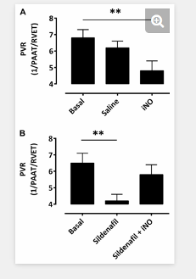
Hérnia diafragmática congênita, ainda um desafio
Hipertensão pulmonar
Uso de vasodilatador alternativo ao iNO: Sildenafil / Milrinona
Como funciona a combinação?
Sildenafil + iNO e sildenafil+ milrinona
expondo estes animais ao iNO por 24-48 horas e dar qualquer outro composto para aumentar o cGMP, o que ocorre é a diminuição da resposta desta enzima (dissensibilização) e a outros agentes que agem também no cAMP.
A associação de drogas diminui a resposta (resistência vascular
pulmonar – PVR)
Enomoto M et al, 2014

Slide 82
Hérnia diafragmática congênita, ainda um desafio
Hipertensão pulmonar
Norepinefrina
Hipertensão Pulmonar com disfunção cardíaca
Tourneux P et al (agosto/2008)
18 RN (37 ± 3 sem); 2800 ± 700g
Norefinefrina diluída em SG 5% : (1 ml = 100µg) EV (cateter central): 0,5 µg/Kg/min com aumento a cada 30 seg até atingir PAM desejável
Resultados:
- ↑ da PAM, ↑ Débito cardíaco, ↑ PSaO₂ (saturação de O₂)
Diminuição da relação pressão pulmonar/pressão sistêmica e melhora da performance cardíaca
NORADRENALINA:
      ativa receptor alfa 2, diminui resistência vascular pulmonar com aumento de fluxo pulmonar em fetos de carneiros
      Neonatos de carneiros aumenta pressão arterial sistêmica e conseqüentemente o fluxo pulmonar

Slide 83
Hérnia diafragmática congênita, ainda um desafio
Hipertensão pulmonar
Vasopressina
Produz vasoconstrição sistêmica e vasodilatação pulmonar
(Na dose: 0,0002±0,0002U/kg/min por 49 horas, houve aumento da PA sistêmica) Mohamed A,2014
Aumenta diretamente a perfusão coronariana e assim melhora a função do VD e melhora a perfusão pulmonar
Enomoto M, 2014

Slide 84
Hérnia diafragmática congênita, ainda um desafio
Hipertensão pulmonar
Bosentan-Bloqueador da ENDOTELINA
A endotelina: ação predominante vasoconstritora e provavelmente é um dos mais potentes vasoconstritores da musculatura pulmonar;
Tem ação mitogênica, ou seja, aumenta a proliferação muscular.
A severidade da HP nestes RN foi associada com maiores níveis de endotelina
(BIOMARCADOR) Keller, 2010
Mohamed e Ismail (estudo randomizado, controlado por placebo)
A solução de Bosentam(Tracleer^{R} ) foi preparada a partir de um comprimido de 125 mg, que foi dividido em um quarto e então dissolvido em água estéril de 10 ml (3 mg em 1 ml).
Dose: SOG:1mg/kg duas vezes ao dia
Houve uma resposta favorável no grupo tratado em 87,5% versus 20% no grupo placebo

Slide 85
Hérnia diafragmática congênita, ainda um desafio
Intervenção cirúrgica
O objetivo: estabilização pulmonar pré-operatória
O momento da correção cirúrgica depende do grau da estabilidade ou labilidade do leito vascular pulmonar:
-recém-nascidos tolerando bem a ventilação gentil, sob mínima quantidade de NOi, PAM igual a IG, saturação pré-ductal 85-95 sob FiO2 <50%, lactato <3 mmol/l e débito urinário >2ml/kg/h
Aqueles pacientes que podem ser tratados com ventilação convencional com oxigenação adequada e sem shunt ductal, podem ter a correção feita entre 12 a 48hs. A maioria das correções hoje é feita entre o primeiro e o quinto dia de vida (um número considerável de bebês sofrem a correção após o quinto dia de vida).
Margotto,PR,2013

Slide 86
Hérnia diafragmática congênita, ainda um desafio
Intervenção cirúrgica
Não aplicar dreno torácico de rotina
(o espaço será preenchido aos poucos e imperceptívelmente, por líquido).
No com piora clinica associada a velamento de hemitórax com desvio de mediastino: derrame descompensador
-quilotórax na maior parte dos casos.
- punção evacuadora e diagnóstica.NÃO DRENO
Só depois de três punções que se colocaria o dreno.
Segundo Casaccia et al, o quilotórax pode aparecer sem lesão cirúrgica do ducto, mas por pequenos linfáticos que se rompem quando a pleura se expande.
Efusão pleural requerendo drenagem na hérnia diafragmática congênita: Incidência, etiologia e tratamento Autor(es): G. Casaccia, F. Crescenzi, S. Palamides, O. A. Catalano, P. Bagolan. Apresentação: Isabel Cristina Leal, Paulo R.Margotto

Slide 87
Intervenção cirúrgica e resultados
Hérnia diafragmática congênita, ainda um desafio
Retalho cirúrgico sintético x rafia primária
Com o reparo cirúrgico sintético, observaram-se:
  Maior índice de recorrência (14-50%)
  Deformidade da caixa torácica (20-40%)
  No entanto, estudo mais recente não mostrou diferenças entre retalho cirúrgico e rafia primária Patch repair for congenital diaphragmatic hernia: is it really a problem? Tsai J, Sulkowski J, Adzick NS, et al.J Pediatr Surg. 2012 Apr;47(4):637-41)

Slide 88
Acompanhamento a longo prazo
Hérnia diafragmática congênita, ainda um desafio
Necessário seguimento multidisciplinar com pediatras especializados em pneumologia, neurologia, gastroenterologia e em patologias musculoesqueléticas.
Conforti e Losty (2006) relataram:
-a ocorrência de refluxo gastroesofágico em 89%, provavelmente relacionado à disfunção do diafragma, sendo que a maioria requereu correção.
-insuficiência respiratória crônica (48% dos casos), devido à hipoplasia pulmonar e a lesão pulmonar.
Mais de 40% dos sobreviventes apresentam deformidades da parede torácica como pectus excavatum e deformidades da coluna, incluindo escoliose.
Atraso no desenvolvimento neuropsicomotor alterações cognitivas, comportamentais, atraso no aprendizado, deficiências auditivas.
Muitas crianças na idade pré-escolar necessitam de necessitam de intervenção precoce, como terapia ocupacional e terapia de fala.

Slide 89
Hérnia diafragmática congênita, ainda um desafio
PREVENÇÃO DAS ALTERAÇÕES PULMONARES NO PRÉ-NATAL
O PAPEL DO SILDENAFIL NO PRÉ-NATAL
Na hérnia diafragmática congênita fetal induzida experimentalmente, sildenafil pré-natal administrado a ratas grávidas do dia embrionário 11,5 ao dia embrionário 20,5 atravessou a placenta, aumentou o GMP cíclico do pulmão fetal e diminuiu a fosfodiesterase 5.
Sildenafil pré-natal melhorou a estrutura pulmonar, aumentou a densidade pulmonar de vasos, reduziu a hipertrofia ventricular direita e melhorou o efeito do óxido nítrico pós-natal.
Sildenafil pré-natal não se associou com efeitos adversos na estrutura / função da retina nem no desenvolvimento cerebral.
Luong C, 2011

Slide 90
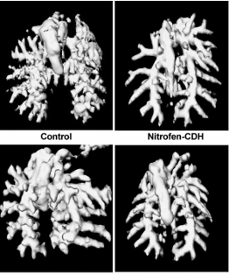
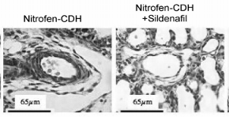
Hérnia diafragmática congênita, ainda um desafio
PREVENÇÃO DAS ALTERAÇÕES PULMONARES NO PRÉ-NATAL
O PAPEL DO SILDENAFIL NO PRÉ-NATAL
Os autores concluíram que o sildenafil pré-natal melhora características patológicas da hipertensão pulmonar do recém-nascido na hérnia diafragmática congênita experimental e não altera o desenvolvimento de outros órgãos que expressam a fosfodiesterase 5.
a espessura
da parede dos vasos
Densidade dos
vasos
Luong C, 2011

Slide 91
Hérnia diafragmática congênita, ainda um desafio
PREVENÇÃO DAS ALTERAÇÕES PULMONARES NO PRÉ-NATAL
O PAPEL DO SILDENAFIL/BOSENTAN NO PRÉ-NATAL
Lemus-Varella et al, 2014(México):estudo experimental
O sildenafil pré-natal atenua a remodelação vascular
O bosentan promove o desenvolvimento de bronquíolos terminais
A combinação de ambos:
Promove a formação de vias aéreas respiratórias terminais e atenua o aumento do espessamento da parede

Slide 92
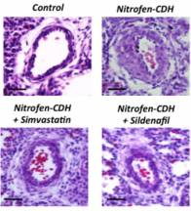
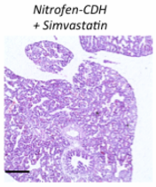
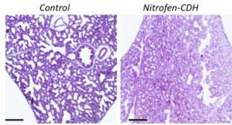
Hérnia diafragmática congênita, ainda um desafio
PREVENÇÃO DAS ALTERAÇÕES PULMONARES NO PRÉ-NATAL
O PAPEL DA SIMVASTATINA NO PRÉ-NATAL
Makanga M et al, 2015 (Bélgica):estudo experimental em tatos)
A simvastatina pré-natal
restaurou a densidade vascular pulmonar e o diâmetro externo
a remodelação arteriolar pulmonar
os precursores da endotelina (receptores tipo A e B,
induziu a sintetase endotelial do óxido nítrico
restaurou a ativação do processo apoptótico pulmonar principalmente no endotélio.
Tal como o sildenafil pré-natal, melhorou as características pulmonares
da hipoplasia pulmonar e hipertensão pulmonar na hérnia diafragmática
Espessamento
da parede
vascular
Espessamento do septo alveolar

Slide 93
Hérnia diafragmática congênita, ainda um desafio
Dada à complexidade
dinâmica do processo,
um possível resumo...

Slide 94
Hérnia diafragmática congênita, ainda um desafio
1) Reanimação: intubação imediata/100% de O2
2) Descompressão do estômago e alças intestinais: SOG aberta
3) Ventilação mecânica gentil: PIM máxima de 25cmH20 e FR de 30-40/min
Objetivos: SatO2 pré-ductal>85%/Pós-ductal>70%; PaCO2;55-60mmHg
4) Analgesia/sedação/manipulação mínima
5) Monitorização da pressão arterial: Manter a PAM (pressão arterial média) em níveis normais, de acordo com a idade gestacional.
-se hipotensão arterial (de forma geral <30mmHg em pré-termos e <50mmHg em RN a termo) associada à saturação pré-ductal <80%: Avaliar
- função cardíaca com ecocardiografia
- em caso de hipovolemia, aplicar 10-20ml/kg de soro fisiológico
- considerar drogas vasoativas: Dobutamina,Noradrenalina

Slide 95
Hérnia diafragmática congênita, ainda um desafio
6) Diagnosticar a hipertensão pulmonar
Ecocardiografia
-óxido nítrico (vide Protocolo)
-não responsível sildenafil EV (se possível)
Não associar iNO com sildenafil
7) Ecografia funcional com disfunção ventricular direita/piora clínica
-canal arterial aberto:
-Milrinona
-canal arterial fechado
-Prostaglandina-E1

Slide 96
Hérnia diafragmática congênita, ainda um desafio
8) Intervenção cirúrgica
recém-nascidos tolerando bem a ventilação gentil, sob mínima quantidade de NOi, PAM igual a IG, saturação pré-ductal 85-95 sob FiO2 <50%, lactato <3 mmol/l e débito urinário >2ml/kg/h
9) Punção torácica: piora clinica associada a velamento de hemitórax com desvio de mediastino
10) Dreno torácico: só após 3 punções

Slide 97
PORTANTO....Hérnia diafragmática congênita, ainda um desafio
Suporte hemodinâmico
A atividade miocárdica comumente está comprometida
  Disfunção do VE: considerar DOBUTAMINA / NORADRENALINA
  Shunt pelo foramen oval indicando disfunção do ventrículo direito: considerar Sildenafil / Milrinona
  O uso de correção rápida com soluções colóides ou cristalóides, a não ser quando exista evidência de depleção intravascular, está contraindicado.
  (Isto porque a pressão do átrio direito geralmente está elevada , devido ao aumento da resistência vascular pulmonar e disfunção de ventrículo direito. Administração excessiva de fluidos nestas circunstâncias resulta em aumento ainda maior da pressão de átrio direito e exacerbação do shunt direito-esquerdo no nível do forame oval e hipoxemia)

Slide 98




Finalizando...
“eu fui inundado com tantas dúvidas e tantos erros e aparentemente o único benefício que tive através da educação e instrução, é que cada vez mais eu continuo a descobrir a minha própria ignorância” Augusto Sola
Brasília
“fervendo”!

Slide 99
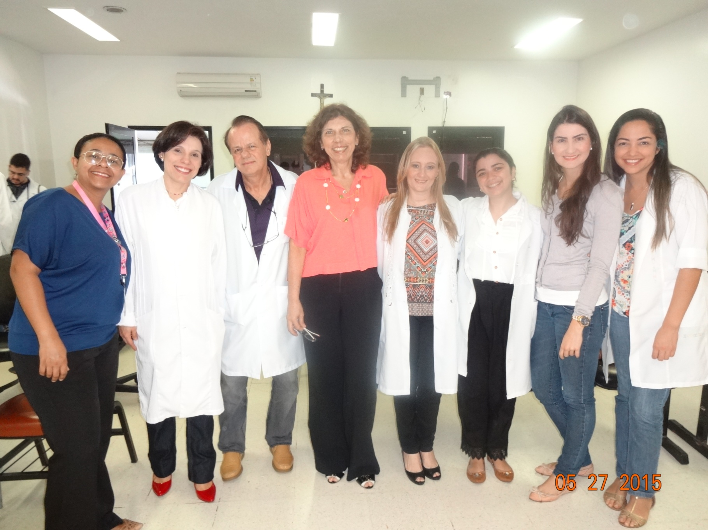
OBRIGADO!
Drs. Marta Moura, Melissa Cás Vita, Paulo R. Margotto, Márcia Pimentel,
Aline, Li, Gabriela e Marília

